Slide 1
FAKTOR PENDUKUNG DAN PENGHAMBAT INTEGRASI SOSIAL

Slide 2
Faktor Pendukung Integrasi Sosial
Sikap sabar, toleran, dan penuh pengertian menghadapi orang asing berikut kebudayaannya.
Kesempatan di bidang ekonomi yang seimbang.
Sikap terbuka golongan penguasa.
Adanya kesamaan dalam berbagai unsur kebudayaan.
Perkawinan campuran (amalgamasi) antara anggota-anggota dari golongan atau kelompok yang berbeda.
Adanya musuh bersama dari luar.

Slide 3
Faktor Penghambat Integrasi Sosial
Terisolasinya kebudayaan suatu golongan tertentu dalam masyarakat.
Perasaan bahwa suatu kebudayaan golongan atau kelompok tertentu lebih tinggi daripada kebudayaan golongan atau kelompok lain.
Dalam batas-batas tertentu, perbedaan warna kulit atau ciri-ciri badaniah lainnya dapat pula menjadi penghalang bagi berlangsungnya integrasi sosial.
Perasaan in-group yang berlebihan.
Tindakan diskriminatif golongan penguasa.
Perbedaan kepentingan dan pertentangan pribadi antar warga kelompok.

Slide 4
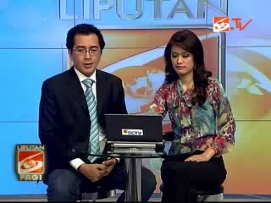

Slide 5
Soal Uji Pengetahuan
Jelaskan bahwa kesempatan di bidang ekonomi yang seimbang akan mendukung integrasi sosial !
Jelaskan bahwa terisolasinya kebudayaan suatu golongan tertentu dalam masyarakat akan menghambat integrasi sosial !

Slide 6
Salam Sosiologi !

